Slide 1
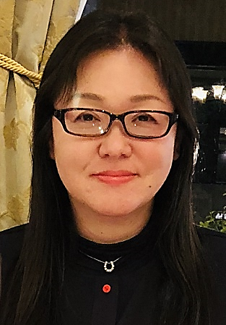
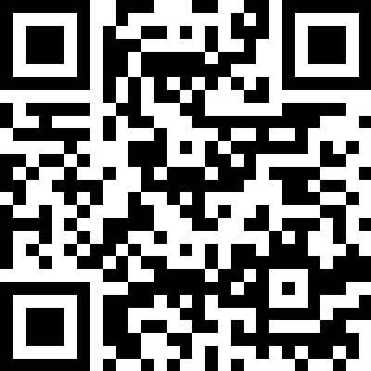
主催：岐阜県精神保健福祉センター、連携：岐阜県図書館
令和５年度
依存症啓発
講演会
Game
Internet
依存症の啓発と更なる理解を促進することを目的に、
今年度は「ゲーム・インターネット依存」をテーマに
依存症への対応方法を学ぶ講演会を開催いたします。
テーマ
なぜ、子どもはゲーム・ネットにはまるのか？
～デジタル時代における、子どものこころの理解の仕方と対応～
令和６年２月３日（土）
１４：００～１６：００（受付１３：３０～）
◆会場
岐阜県図書館 多目的ホール
（岐阜市宇佐４－２－１）
◆図書館関連事業
１月２３日～２月１２日
・依存症関連のブックリストの配布
・依存症関連図書の展示コーナー
◆講師 臨床心理士・公認心理師・社会福祉士 西川 絹恵 先生
講師紹介
【学歴】
関西大学大学院教育心理学博士前期課程修了
中京大学大学院経営管理学修士課程修了/MBA取得
中京大学大学院経営学研究科博士後期課程単位満了退学
【専門分野】 臨床心理学 教育心理学 人間関係論 産業組織心理学 など
【現職】（主要なもの）
◎中部学院大学 兼任講師 ◎名古屋平成医療看護専門学校 非常勤講師
◎名古屋市教育センター ◎名古屋市教育委員会問題解決支援チーム
◎社会福祉法人名古屋市社会福祉協議会 顧問臨床心理士
◎豊田市子ども家庭課 心理スーパーヴァイザー
◎名南病院 小児科こころと発達外来 ◎企業や法人の職員カウンセリング
ちなみに・・・ 【趣味】 植物を育てること（手をかけたぶんだけ増えていくのが楽しいです）
参加
無料
◆申込方法 右のＱＲコードまたは下記ＵＲＬからお申し込みください。
https://logoform.jp/form/T8mB/451304
※その他の申し込み方法は裏面をご覧ください。
◆申込期間 令和６年１月９日（火）～令和６年１月３１日（水）まで
◆問い合わせ
当日参加可
ＱＲ
コード
要申込
定員２００名
※先着順
岐阜県精神保健福祉センター
〒５０２ｰ０８５４ 岐阜市鷺山向井２５６３ｰ１８ TEL：０５８ｰ２３１ｰ９７２４

Slide 2
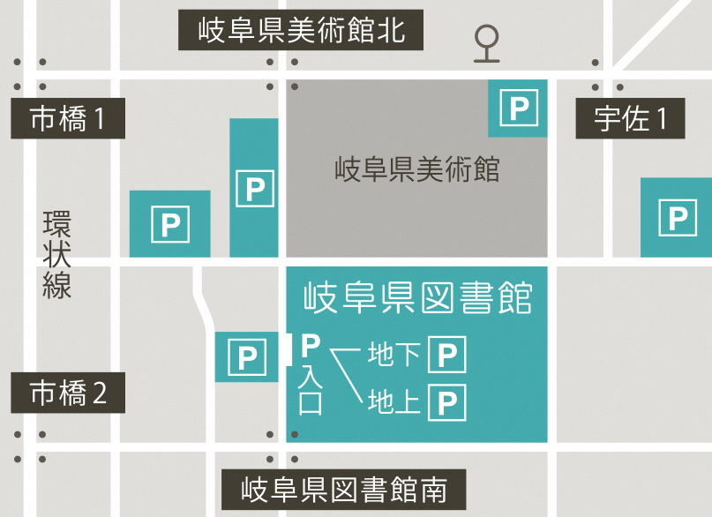
申込方法
当日参加も可能です
★（１）（２）（３）のいずれかの方法で１/３１（水）までに
お申し込みください。
（１）本紙表面掲載QRコードまたはURLからお申込みください。
（２）受講申込書(本紙）を岐阜県精神保健福祉センター
までFAXしてください。 FAX:０５８-２３３-５１３３
（３）県図書館でも申込みを受付けています。
受講申込書（本紙）を第2カウンターへご提出ください。
※ 定員になりましたら、参加をお断りする場合があります。その際は、ご連絡いたします。受講にあたり配慮を希望される方は、岐阜県精神保健福祉センターまでご連絡ください。
【お願い】
・体調の悪い方は参加をご遠慮ください。
・天候等によりやむを得ず中止する場合は
岐阜県精神保健福祉センターのホームペ
ージに掲載いたします。
・講座の撮影、録音は禁止します。
・資料は講師の著作物のため、無断転載、
複製は禁じます。
・受講後、アンケートにご協力願います。
会場へのアクセス
岐阜県図書館
令和５年度
依存症啓発講演会
ＦＡＸ用 受講申込書
ＦＡＸ ０５８ｰ２３３ｰ５１３３ （送信票不要）
締切 令和６年１月３１日（水）
岐阜県精神保健福祉センター 保健福祉課宛
下記のとおり参加を申し込みます。
令和 年 月 日
ふりがな 氏 名 | 所属・職種 ※一般の方はチェック | 連 絡 先 （電話番号）
 | □一般
 | □一般
 | □一般
問い合わせ
岐阜県精神保健福祉センターTEL：058-231-9724 〒502-0854 岐阜市鷺山向井2563-18

